Slide 1


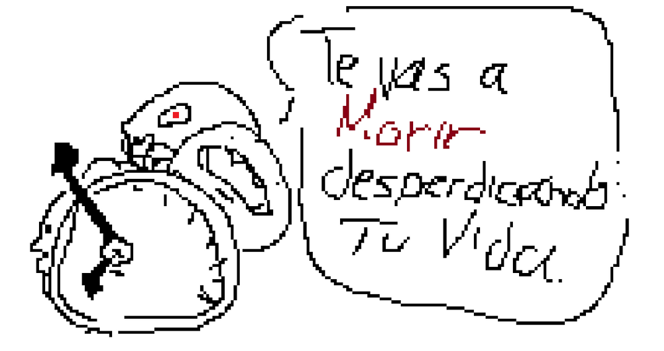

Slide 2


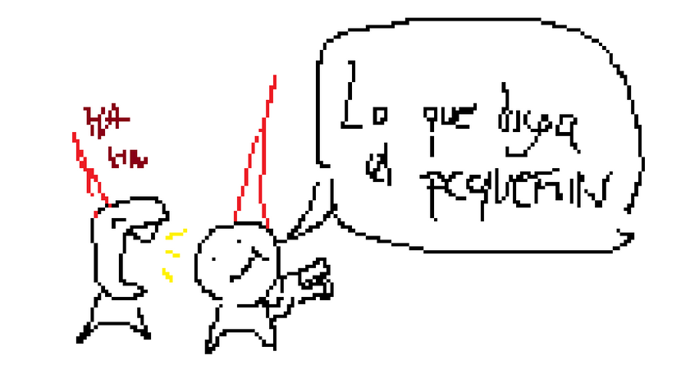

Slide 3
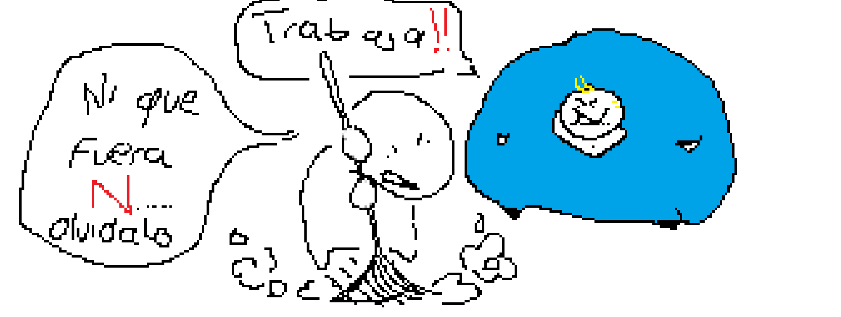
AYUDAR MAS EN CASA.

Slide 4
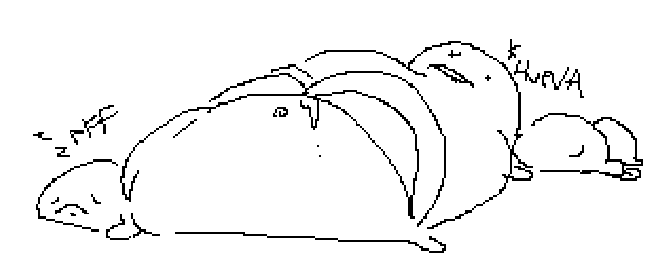
PROCRASTINAR MENOS

Slide 5
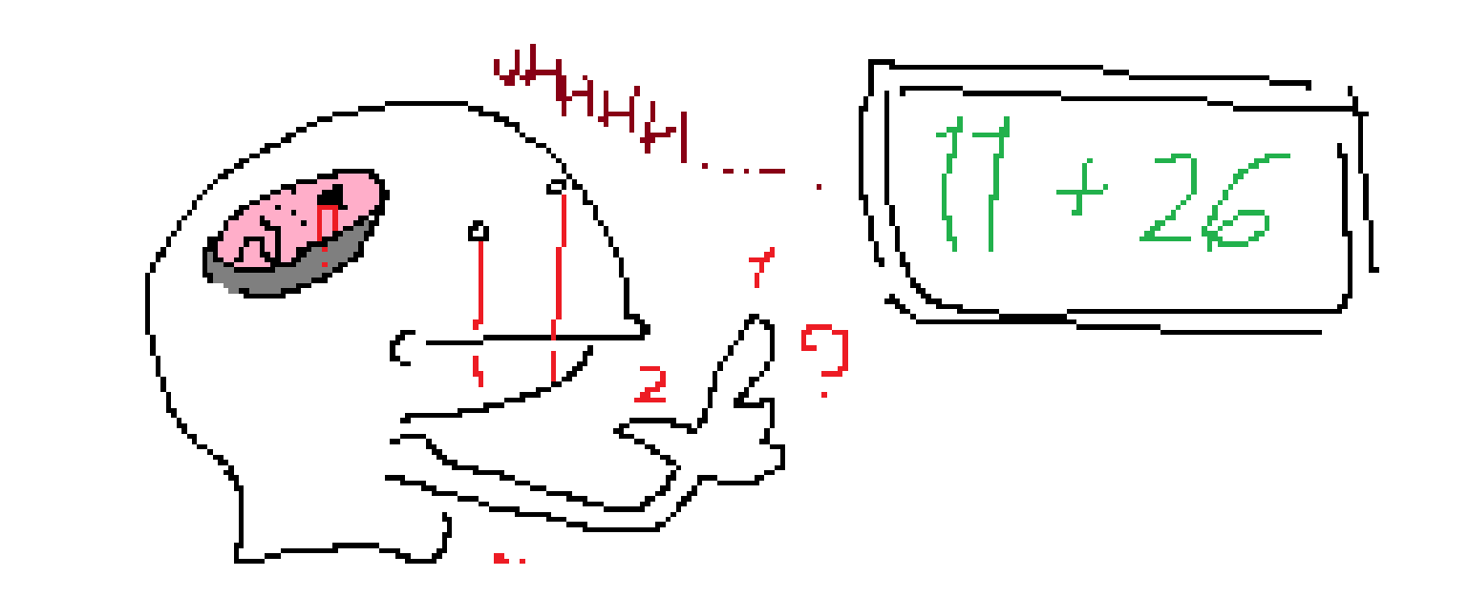
APRENDER CALCULO

Slide 6

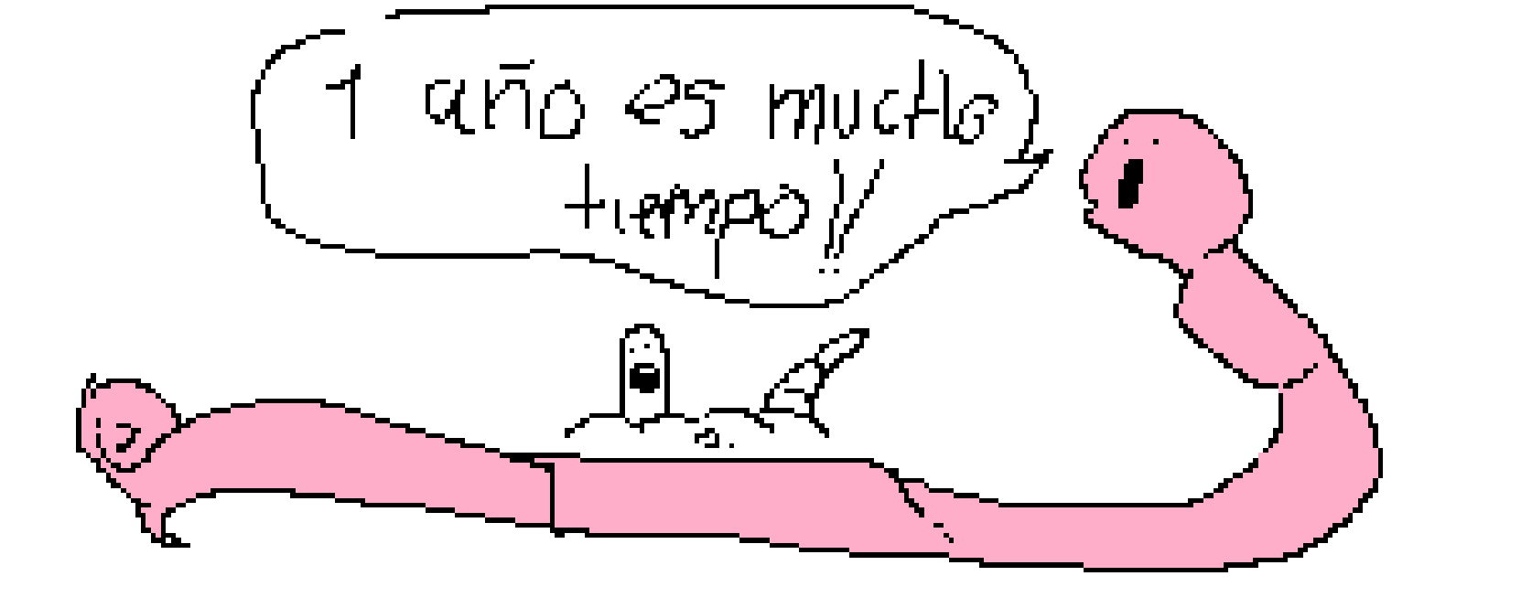

Slide 7
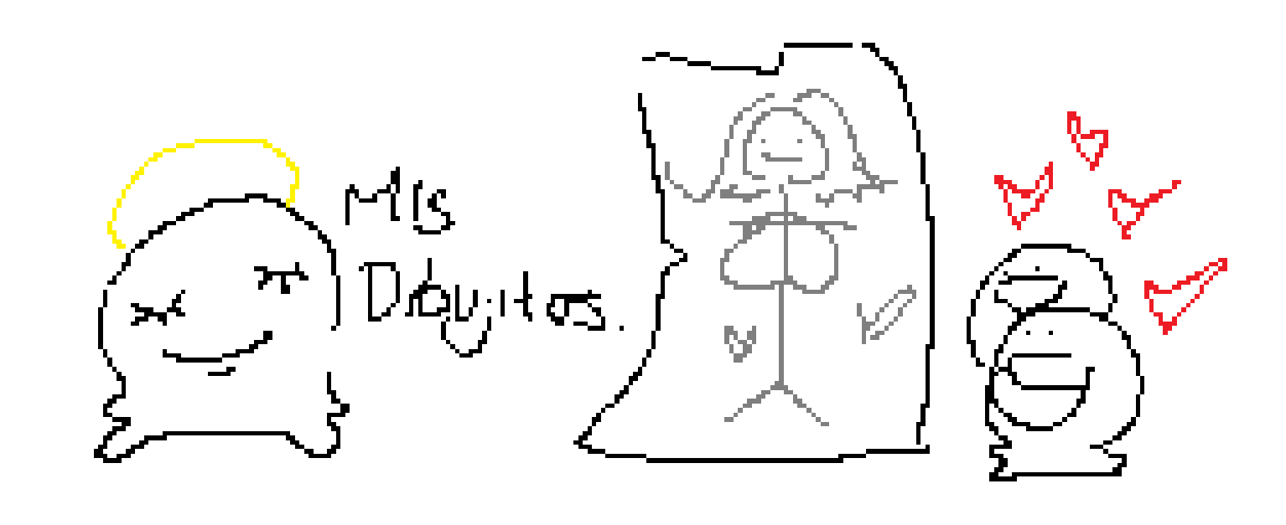
MEJORAR MI DIBUJO .

Slide 8
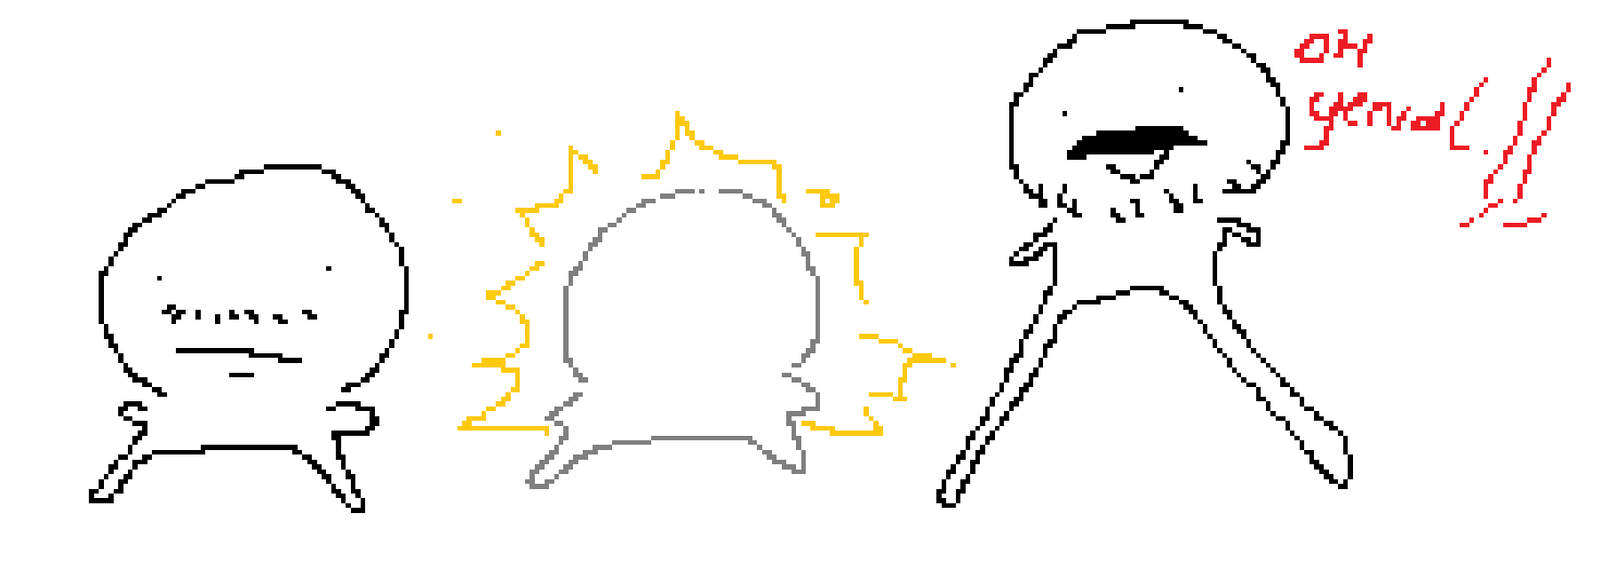
TERMINAR SECUNDARIA.

Slide 9
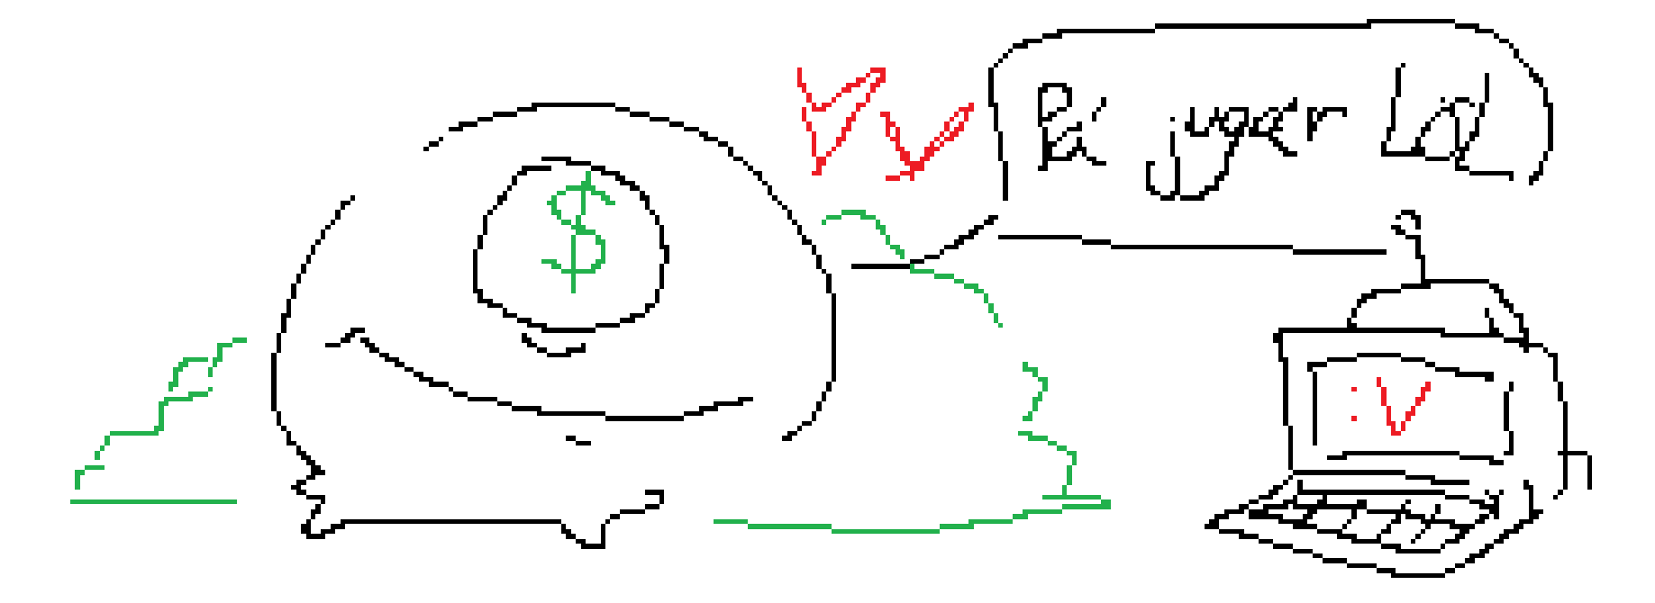
AHORRAR DINERO.

Slide 10



Slide 11
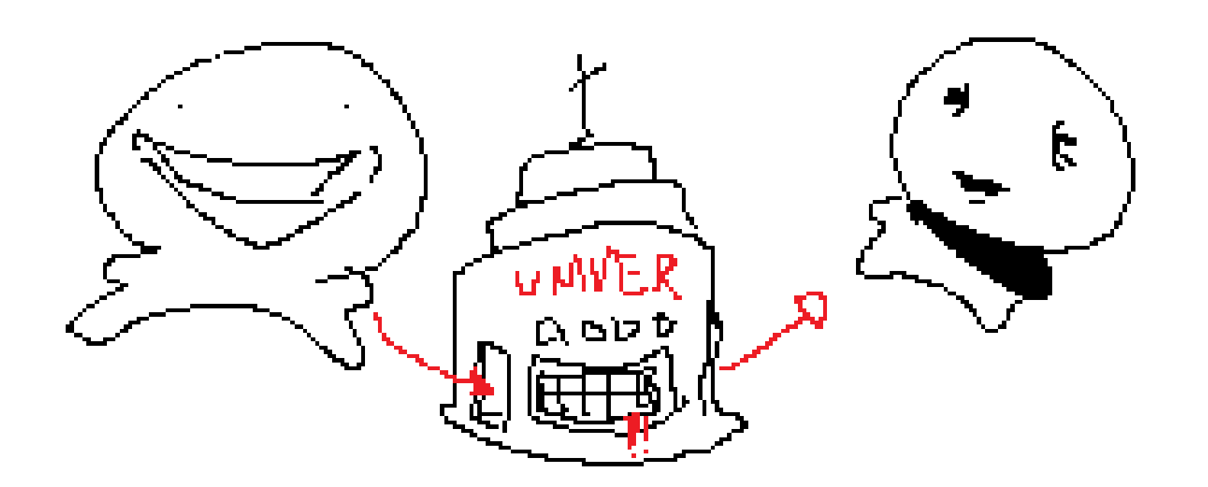
ENTRAR Y TERMINAR LA UNIVERSIDAD.

Slide 12

CONSEGUIR TRABAJO O TENER UN NEGOCIO PEQUEÑO.

Slide 13
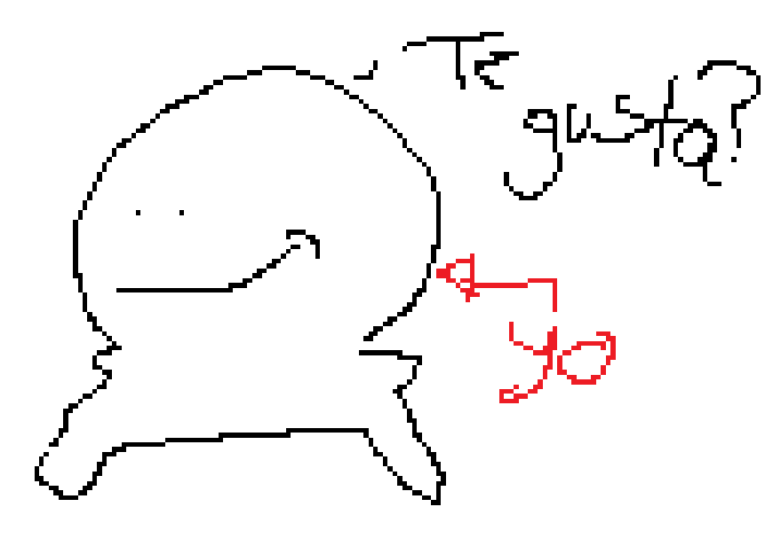
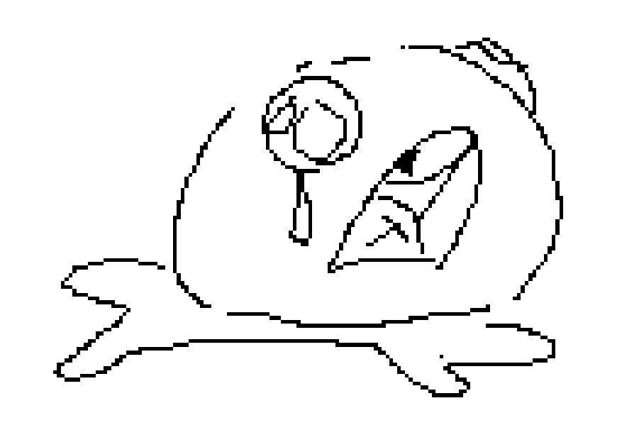

HACER LOS MEJORES DIBUJOS ( PARA MI ) COMO MIS ARTISTAS FAVORITOS. UNOS LEGENDARIOS

Slide 14


